Slide 1
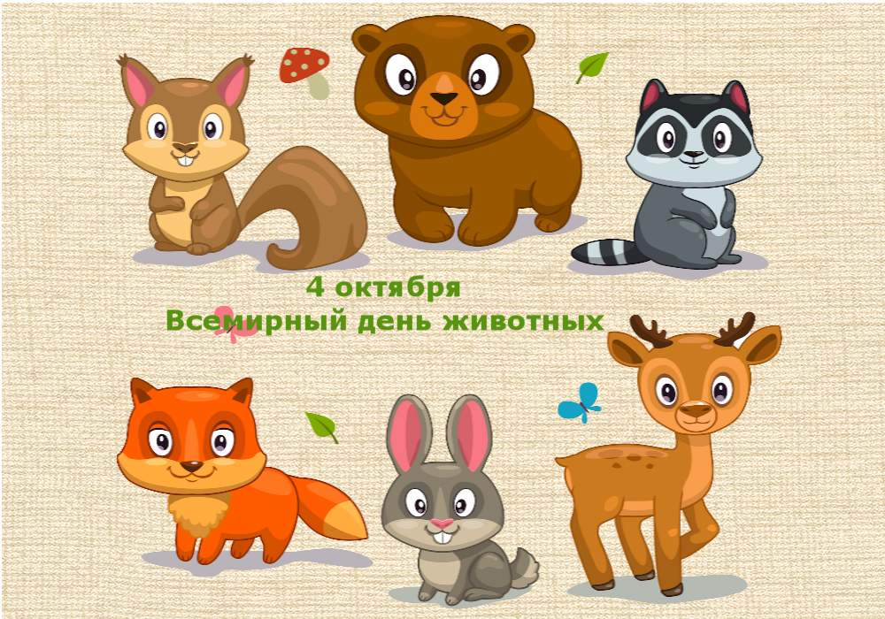
Подготовила воспитатель
МДОУ «Детский сад № 236»
Кузьмина Елена Юрьевна

Slide 2
Цель занятия: Знакомство детей с международной природоохранной акцией «Всемирный день защиты животных» и формирование личностного понимания важности решения проблем остальных обитателей планеты Земля.
Задачи: Образовательная: познакомить детей с международной природоохранной акцией «Всемирный день защиты животных», историей праздника, мировым и российским опытом охраны животных;
Развивающая: развить интерес к дальнейшему изучению проблем взаимоотношения человека и животных;
Воспитательная: пробудить бережное отношение к диким и домашним животным

Slide 3
Notes:
Представьте, что в один не прекрасный, а страшный день вы откроете утром глаза и не увидите ни птиц, ни зверей, ни насекомых. Не услышите ни чириканье, ни мяуканья, ни лая. Правда, о таком даже думать не хочется!
4 октября было выбрано не случайно: это день ангела и день смерти монаха Франциска Ассизского, родившегося более 800 лет назад. Он основал орден, носящий его имя, и считается защитником и покровителем животных. В некоторых странах в этот день проходят мероприятия в защиту домашних животных. Вспомните слова Сент-Экзюпери: «Мы в ответе за тех, кого приручили». Они должны иметь свои права на хорошую жизнь.

Slide 4
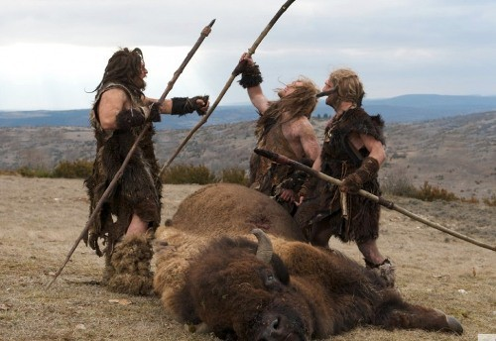
Для выживания людям приходилось убивать живность. Это было оправданно не только потребностью в пище, но необходимостью защиты от хищников.

Slide 5
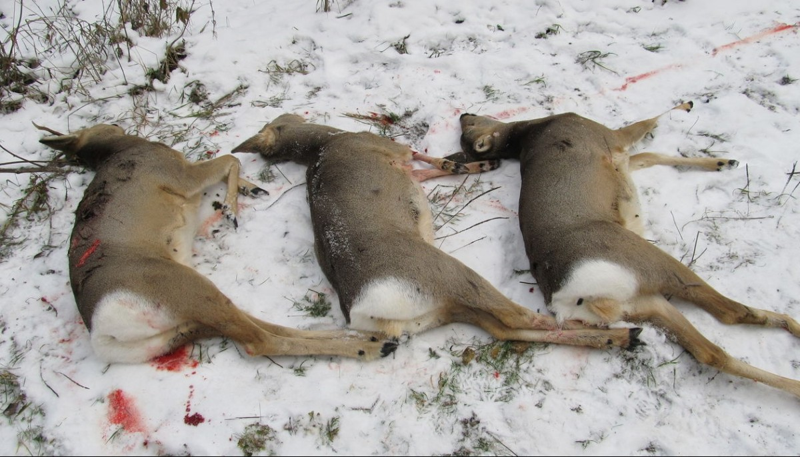
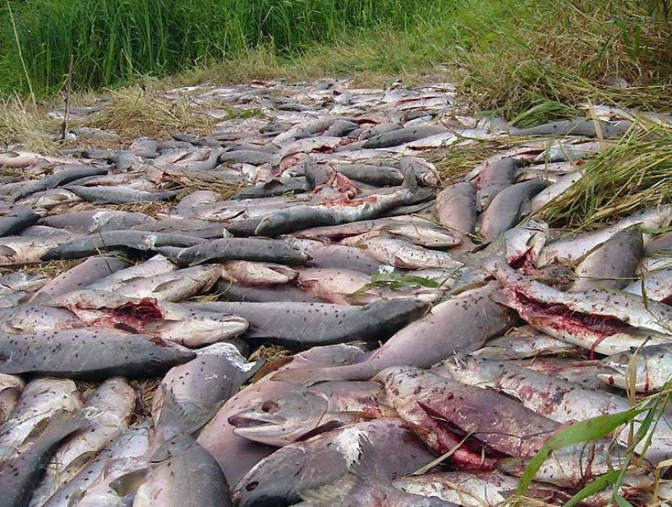
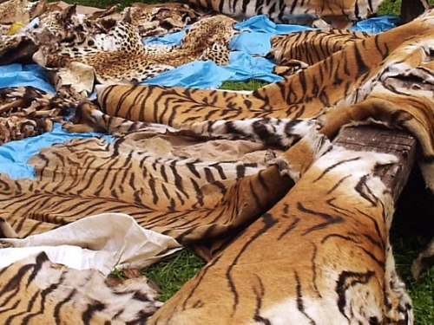
Человек, как самый опасный хищник, продолжает и сегодня охоту на зверей и птиц. И если для древнего человека это было оправданно необходимость, то современные охотники действует только ради собственного удовольствия и
наживы.

Slide 6
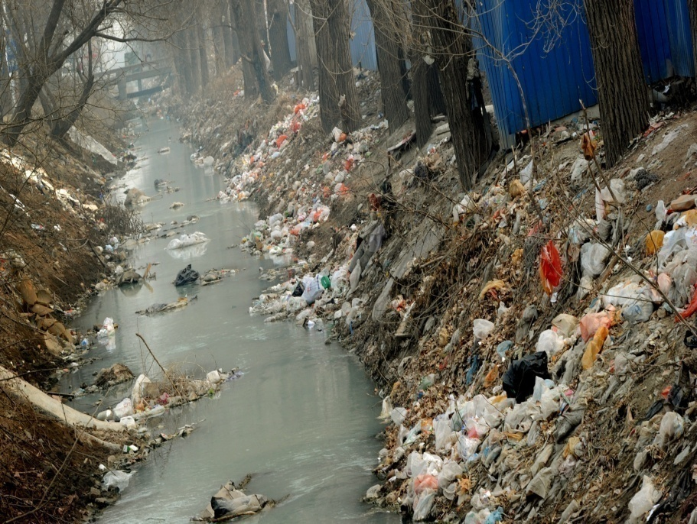
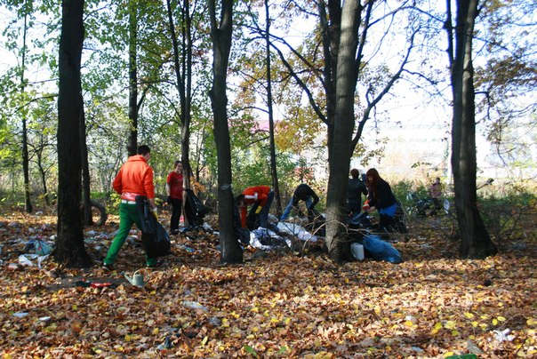
Развитие промышленности, расширение сельскохозяйственных
угодий, рост городов не лучшим образом отразились на положении животных. Загрязнение воды и воздуха приводит к естественному вымиранию животных. Остановить весь этот процесс способен только человек.

Slide 8
Notes:
В нашей стране широко этот день отмечается с 2000 года. Однако известно, что Россия стала одной из первых европейских стран, в которой обратили внимание на проблему защиты животных. Уже в 1865 году в нашей стране появилось «Российское общество покровительства животным». Общество поддерживалось членами царской фамилии, царями Александром II, Александром III, Николаем II. Деятельность общества была направлена к устранению жестокостей, совершаемых над животными. Всемирный День защиты животных призван объединять усилия людей в сохранении животного мира нашей планеты и в защите прав домашних животных.

Slide 9
Notes:
Первое официальное издание читатели увидели на прилавках в 2001 году. Красная книга России представляет собой сборник, в который занесены редчайшие животные, их фото и описание. Всего в ней насчитывается 259 позвоночных животных, 39 видов рыб, 21 вид пресмыкающихся, 65 видов млекопитающих, 123 вида рыб, 8 видов земноводных населяющих даже самые отдалённые и суровые края России. Книга создана с целью защиты исчезающих и находящихся под угрозой исчезновения по разным причинам зверей и птиц, а также растений.

Slide 10
Notes:
Страницы Красной книги имеют разные цвета. Сделано это для того, чтобы можно было быстро определить по цвету страницы, на которой содержится информация о каком-либо животном, в каком оно находится положении.

Slide 11
Notes:
Страницы красного цвета. На таких страницах находится информация о видах, которые находятся на грани исчезновения.

Slide 12
Notes:
Страницы зеленого цвета. На таких страницах располагается информация о видах, численность которых восстановлена и на данный момент находится вне опасности исчезновения.

Slide 13
Notes:
Страницы белого цвета. На таких страницах находится информация о видах, численность которых и так всегда была небольшой.

Slide 14
Notes:
Страницы серого цвета. На таких страницах размещена информация о малоизученных животных, места обитания которых труднодоступны.

Slide 15
Notes:
Страницы жёлтого цвета. На таких страницах информация о животных, популяция которых быстрыми темпами уменьшается

Slide 16
Notes:
Страницы чёрного цвета. На таких страницах содержатся списки тех животных, которые исчезли с лица Земли.

Slide 17
Животные Красной Книги

Slide 23
Чем мы можем помочь?

Slide 24
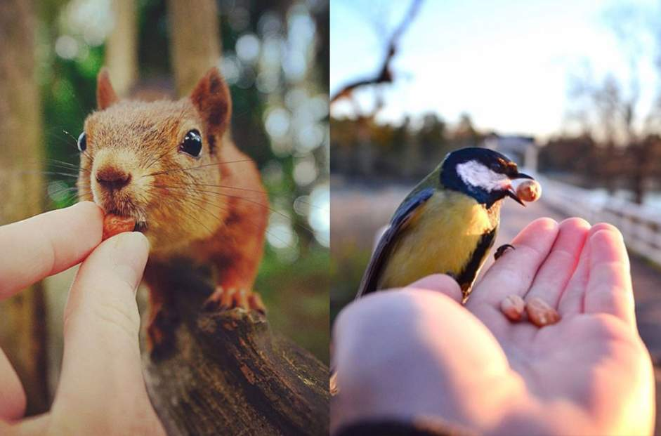

Slide 26
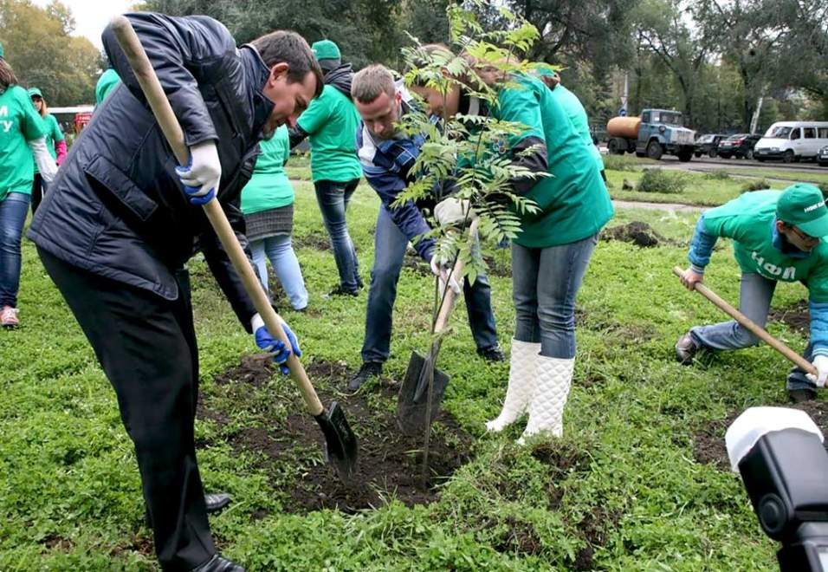

Slide 28
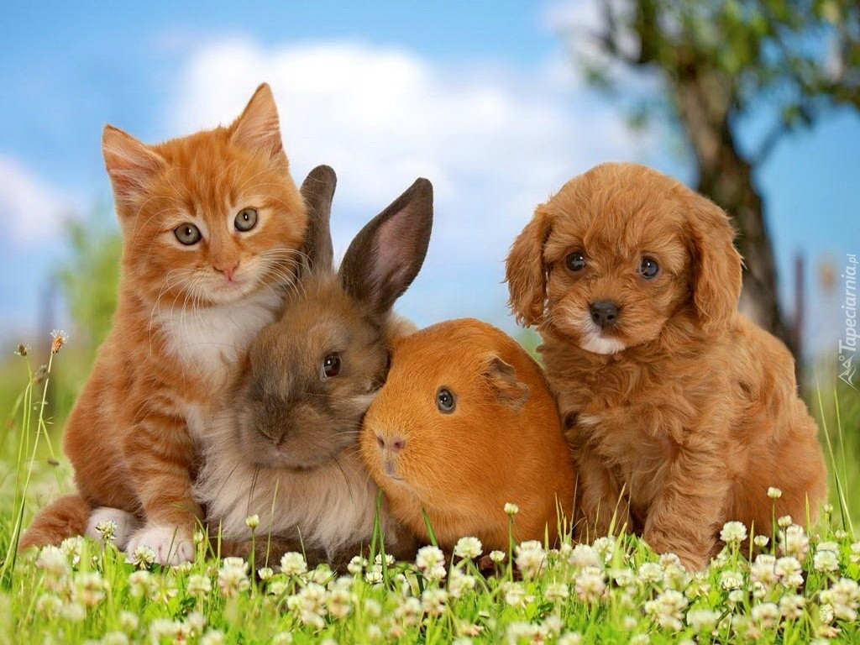
Давайте жить дружно!

Slide 29
Спасибо за внимание!)
Notes:
В день, когда весь мир поднимается на борьбу за права животных, хочу Вам от души пожелать не познать наслаждений от собственного превосходства над «братьями меньшими», не испытать удовольствия от убийства беззащитных, не почувствовать облегчения после избавления от надоевшего питомца. Пусть сердце Ваше наполнится добротой, и руки потянутся к милому зверью, чтобы не обидеть, а приласкать, накормить, вылечить.
Все мы, живущие на Земле – люди и птицы, звери и рыбы, тесно связаны.
Оберегая своих домашних питомцев, мы должны столь же бережно обращаться со всем окружающим миром. Мы - его часть, он влияет на нас, а мы на него. Давайте не забывать об этом.
Человек совсем не царь природы, а ее часть («Природа – это мастерская, и человек в ней работник»). И главная его задача – не переделывать природу под свои привычки и настроения, не губить ее – иначе погибнет он сам,- а постараться сохранить все живое, чтобы жить в гармонии с окружающим миром. И с домашними любимцами в том числе.
В их глазах блестит надежда и тепло.
Четыре лапы, мокрый нос и море шерсти.
И пусть Вам будем совсем не все равно,
Какова судьба ждет наших «братьев меньших».
Стань как лис хитрее и сова мудрее,
Как рысь стремительнее и быстрее,
Стань как мул сильнее,
И как слон мощнее.
Но не забудь, что ты человек,
Способный любить и создавать.
Ведь в наш непростой и жестокий век,
Только ты умеешь жалеть и созидать.

